Slide 1

Retos en la innovación de vacunas y adyuvantes en México: de lo molecular a la trasferencia tecnológica
Constantino López Macías
Investigador Titular D
Unidad de Investigación Médica en Inmunoquímica
Hospital de Especialidades, Centro Médico Nacional Siglo XXI.
Instituto Mexicano del Seguro Social
Grupo Mexicano de Inmunología Translacional
Centros de Excelencia. Federación de Sociedades de Inmunología Clínica
Profesor visitante de Inmunología
Departamento de Medicina Nuffield, Universidad de Oxford, Reino Unido

Slide 2

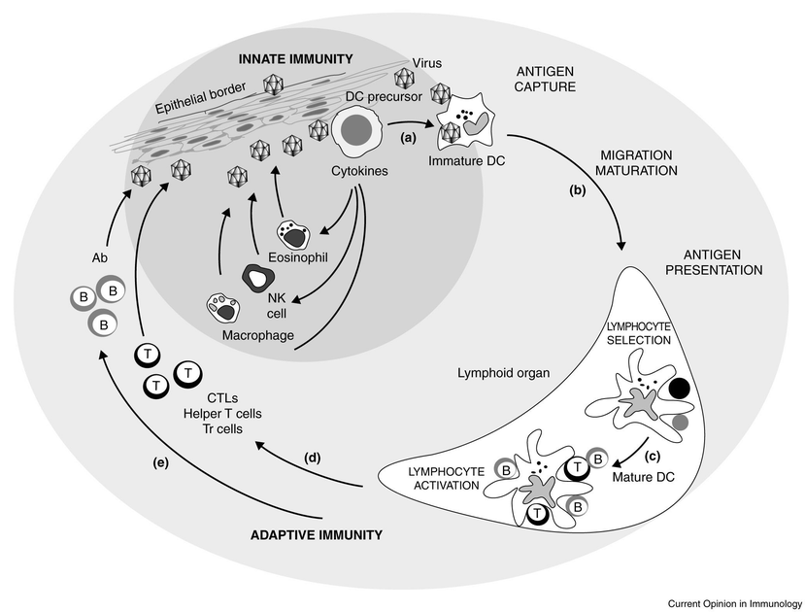
Para alcanzar la inmunidad (protección) contra la infección es necesaria la activación eficiente de la respuesta inmunitaria innata y adaptativa
Innato
PAMPS-PRRs
Adaptativo
Antígenos - BCR
- TCR

Slide 3

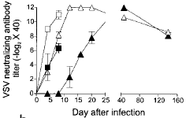
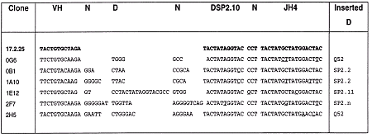

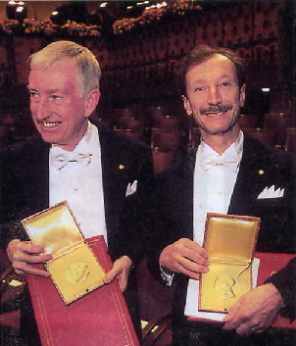
Las estructuras antigénicas organizadas y repetitivas son potentes inductores inductores de la respuesta de anticuerpos
Quasimonoclonal mouse (QM)
Cascalho Science 272:1649-1652. 1996
Células B
BCR
Bachmann MF., et al. Science. 1993
anti-(4-hydroxy-3-nitrophenyl) acetyl (NP)
López-Macías C. J. Exp. Med. 1999. 189(11),1791-1798.

Slide 4
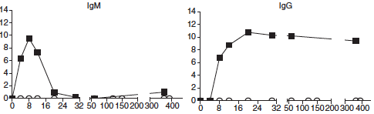

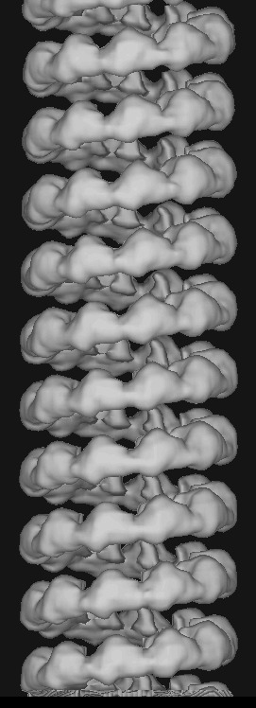
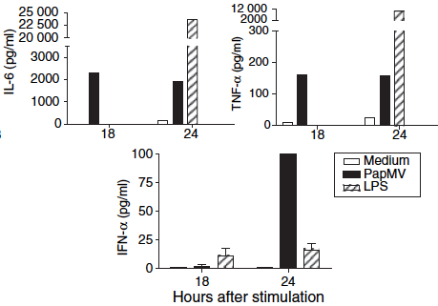
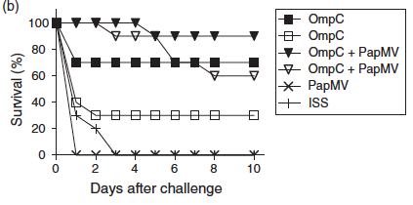
El Virus del Mosaico de la Papaya (PapMV) induce eficientemente la respuesta de anticuerpos de larga duración
Prof. Denis Leclerc, Laval University, Quebec Canada
Virus filamentoso de RNA que infecta las hojas de la papaya
Virión con1400 subunidades de la cápside
15nm
Células Dendríticas
500nm
Acosta-Ramírez et al. Immunology 2007
Patent: United States No: US 7,641,896B2

Slide 5
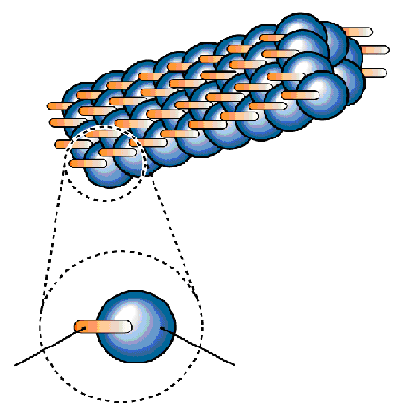
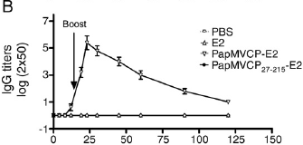
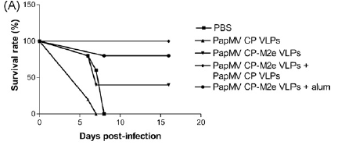
El Virus de Mosaico de la Papaya (PapMV) como una plataforma para desarrollar vacunas
Vacuna anti-Hepatitis C
Immunodominant peptide
PapMV CP
Denis J. et al., Virology, 2007.
Vacuna universal contra influenza
Immunodominant peptide
PapMV CP
Denis J. et al., Vaccine 2008.

Slide 6

Conclusiones 1
Las propiedades adyuvantes intrínsecas del PapMV promovieron una respuesta de anticuerpos de larga duración contra sí mismo y contra los antígenos co-inmunizados.
El PapMV ofrece ventajas biotecnológicas en el desarrollo de nuevas plataformas adyuvantes y de vacunas para inducir respuestas de anticuerpos de larga duración.
Solicitud de patente internacional
No. PCT/CA03/00985
¿Las vacunas de VLPs inducen
inmunidad de larga duración?

Slide 7

Pandemia de influenza 2009:
Miedo, psicosis, emergencia
Primera pandemia del siglo XXI
Crisis de salud en México (pegó rápido y fuerte)
Vacuna no disponible

Slide 8
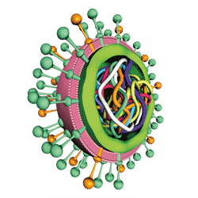
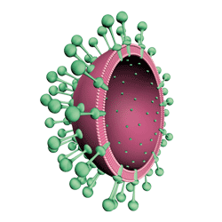
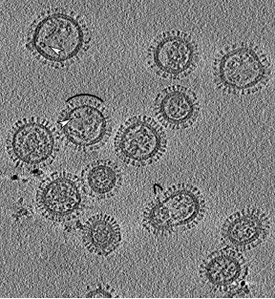
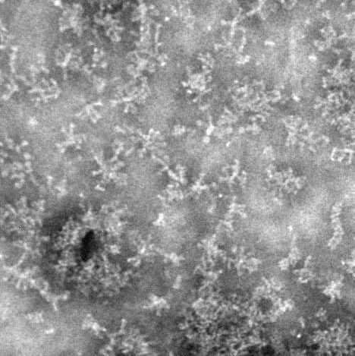
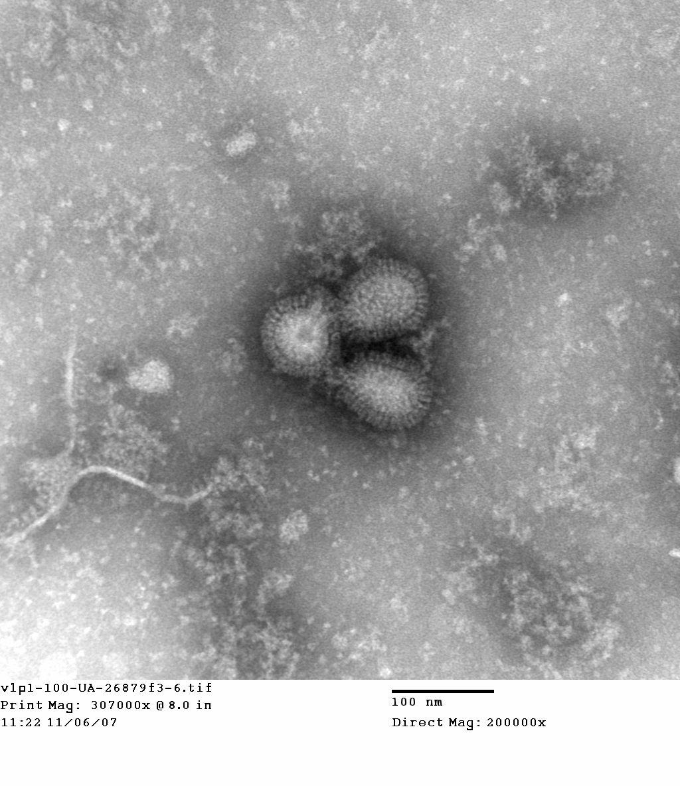
Vacuna VLPs anti-influenza A(H1N1)2009 NOVAVAX.
Alianza con AVIMEX
  Amplificación genes:
  Hemaglutinina (HA)
  Neuraminidasa (NA)
  Matrix (M1)
Baculovirus
HA, NA, M1
Células
insecto Sf9
12 SEMANAS PRODUCCIÓN
Purificación
Puntas
HA and NA
Bicapa lipídica
120 nm
Matriz común
M1
Viriones
Fluzone 2008-09
VLPs

Slide 9
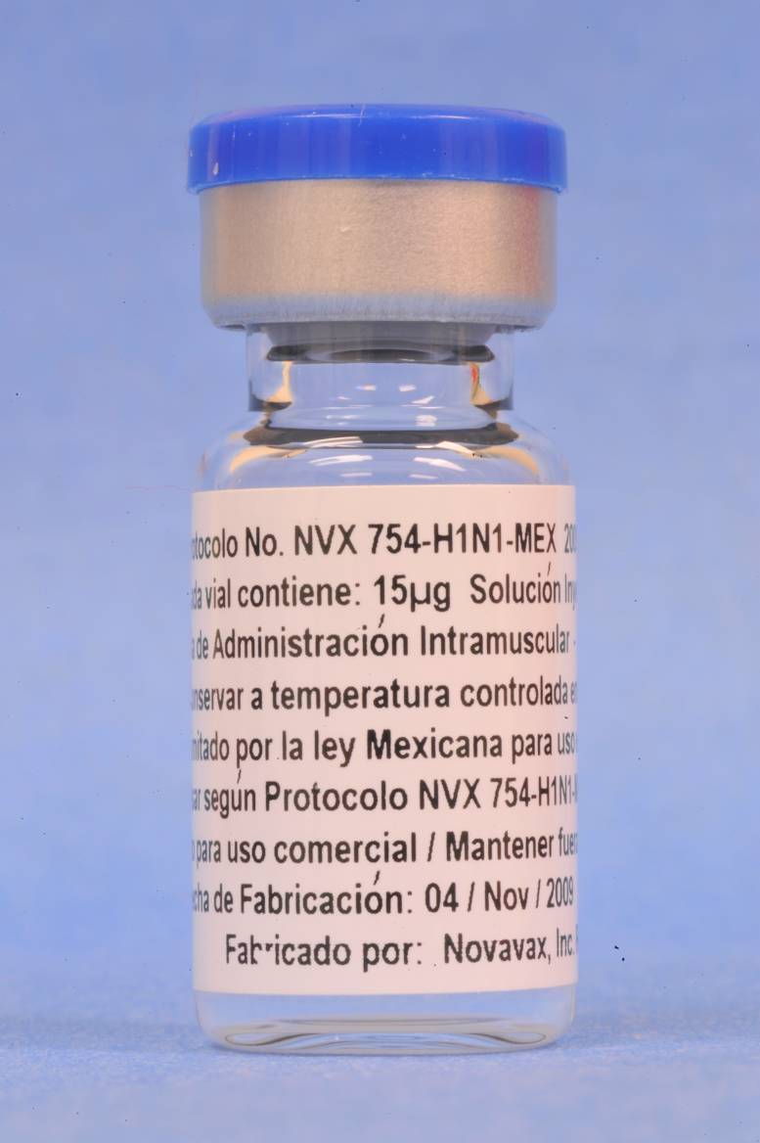
Vacuna de VLPs anti-influenza H1N1 2009
Producida GMP
A/California/04/2009 VLPs
5, 15, 45 μg/0.5 mL
No adyuvante
No conservadores
Almacenamiento 2 – 8º C
CARÁCTERÍSTICAS DEL ENSAYO CLÍNICO:
Fase 2a
Aleatorizado
Doble-ciego
Controlado con placebo
4550 voluntarios reclutados
ICH-GCP

Slide 10
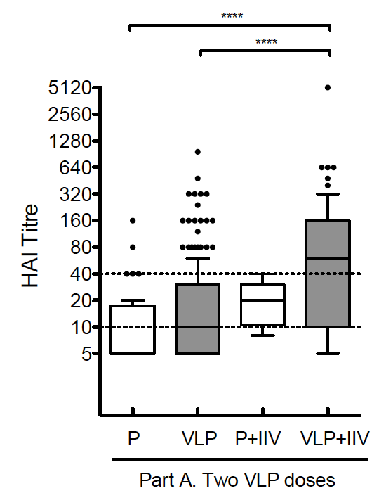
La vacuna fue segura, bien tolerada e inmunogénica: indujo títulos de anticuerpos protectores
Strain | HAI Parameter | Percent (95% CI) with Response by Vaccination Group (n=963 pp)
 |  | 5 ug n=236 | 15 µg n=242 | 45 µg n=243 | Placebo n=242
H1N1 A/Cal/04/ 2009 | % >4-fold rise | 48.5 * (41.9-55.1) | 64.7* (58.3-70.8) | 75.2* (69.2-80.6) | 5.9 (3.3-9.7)
 | % >1:40 | 81.5** (76.0-86.3) | 90.5** (86.0-93.9) | 91.6** (87.3-94.8) | 40.1 (33.8-46.6)
* Cumple con los criterios de seroconversión de la FDA —menor 95% CI > 40%
** y de seroprotección—menor 95% CI > 70%
López-Macías C., et al. Vaccine 2011
López-Macías C. Human Vaccines & Immunotherapeutics 2012
Valero-Pacheco N., et al., PLoS ONE, 2016

Slide 11

Conclusiones 2
La vacuna de VLPs 2009 H1N1 fue segura y bien tolerada
La vacuna de VLPs fue inmunogénica
  - 15 μg fue la dosis óptima
  - Anticuerpos anti-HA y anti-NA
  - Anticuerpos neutralizantes
  Respuesta de anticuerpos de larga duración
  Plataforma tecnológica de VLPs – lotes de vacuna GMP en 12 semanas

Slide 12

Salmonella es un problema de salud global
Vaccunas:
Ty21a
Vi
Vi-TT
18-35 millones
Salmonella enterica
Typhi
Paratyphi A,B,C
Fiebre tifoidea
Paratifoidea
5.4 millones
No vacuna
Cocoliztli
1545-48 (12-15 M )
1576-1580 (2 M)
Bahn MK et al., Lancet 2005
Notes:
Bacteremia generalizada tipo fiebre enterica cuya incidencia en los ultimos años ha ido en aumento. Este aumento del numero de casos se da principalmente en niños….especialmente en paises de africa donde la enfermedad se asocia a malaria .. En el 2010 se estimaron
Esta variación geográfica se debe a que cepas …

Slide 13
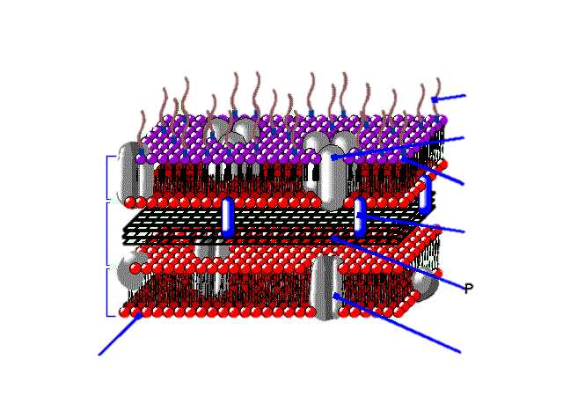
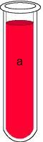
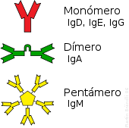
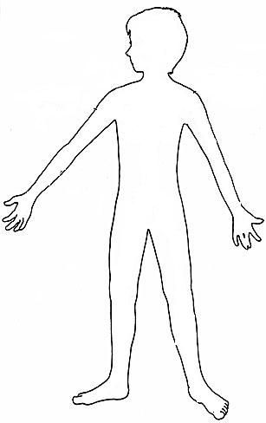
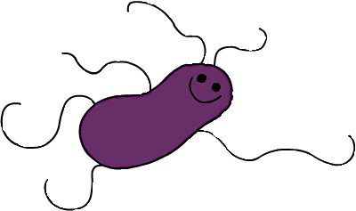

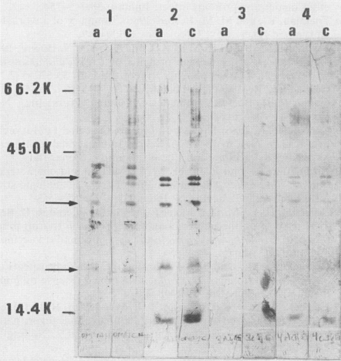
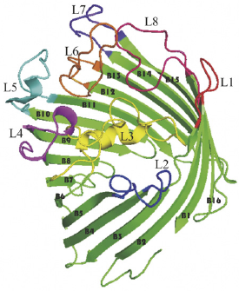
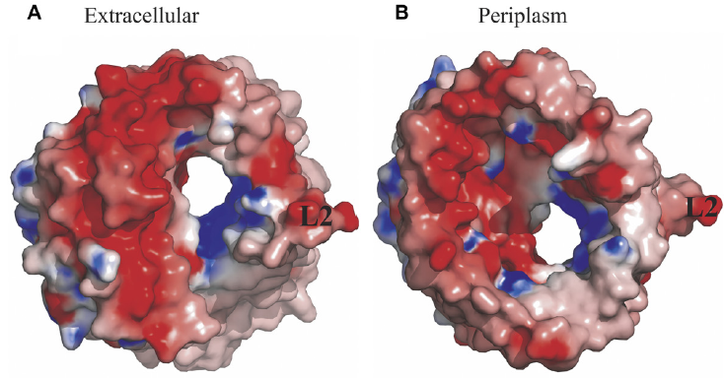
Las porinas de S. Typhi porins son antigénicas en pacientes con Fiebre tifoidea
Proteínas de membrana externa de S. Typhi
Pacientes fiebre tifoidea
Ortiz V et al. J Clin Microbiol. 1989
E. Extracelular Periplasma
Balasubramaniam D. et al. J Struct Biol 2012

Slide 14
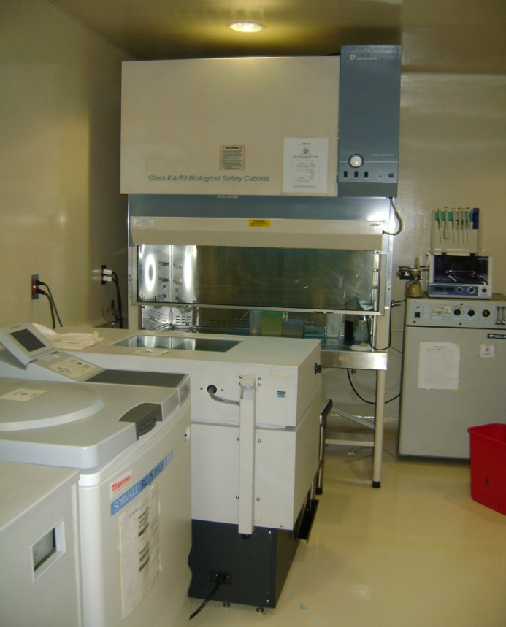
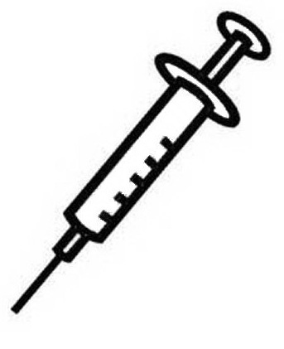
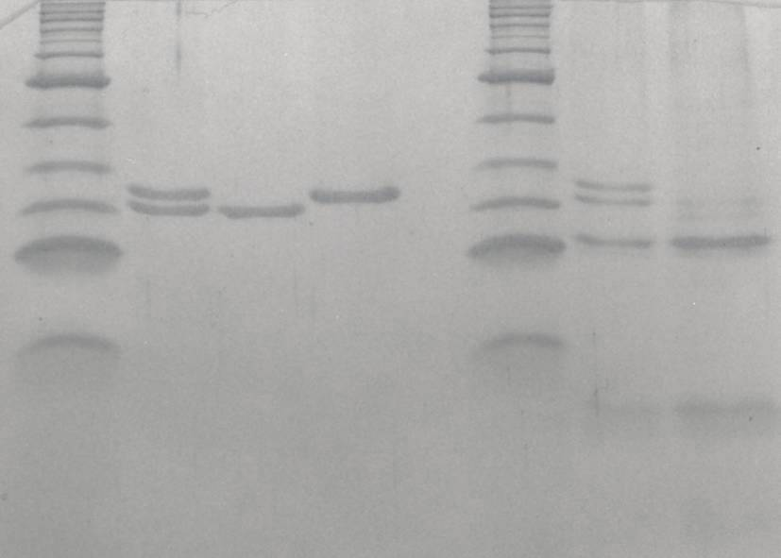
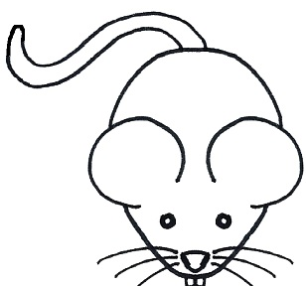
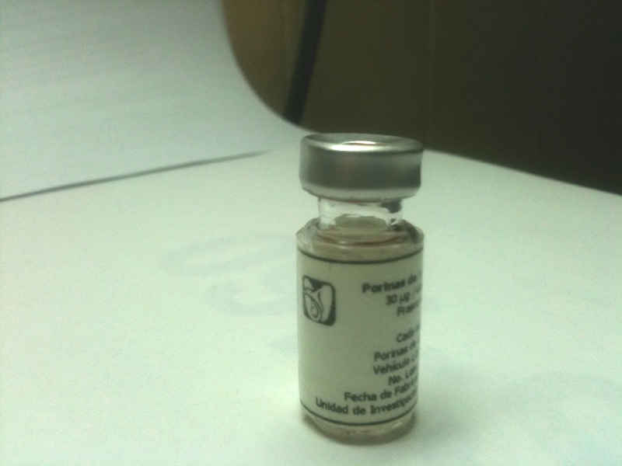
Las porinas de S. Typhi como vacuna experimental contra la fiebre tifoidea: prueba en humanos
Protección activa y pasiva
contra el reto con 500 DL50
S. Typhi
Isibasi A., et al. Vaccine 1992
Vacuna ISIPOR
*Innocua
*Libre de pirógenos
Vacuna segura y bien tolerada
Vacuna inmunogénica
Ensayo clínico
Fase 1
Seroconversión IgM-IgG
Proliferación células T IFNg+
Salazar-González R., et al. Int. Immunol 2004

Slide 15
Las porinas de S. Typhi inducen IgM e IgG de larga duración (11 años) en humanos
Pérez-Shibayama C., et al. JI 2014

Slide 16
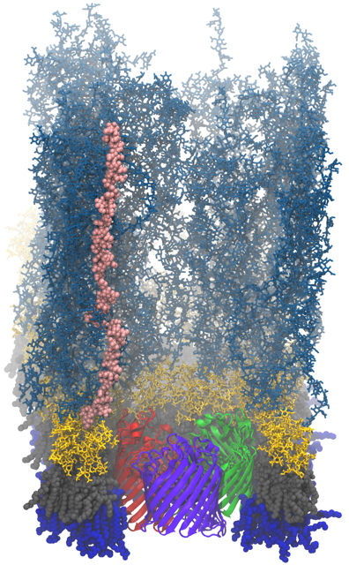
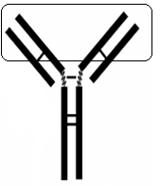
¿Quién es el responsable de la inducción de protección?
Anti-LPS
?
Anti-Porins
?
Prof. Adam Cunningham
University of Birmingham UK

Slide 17
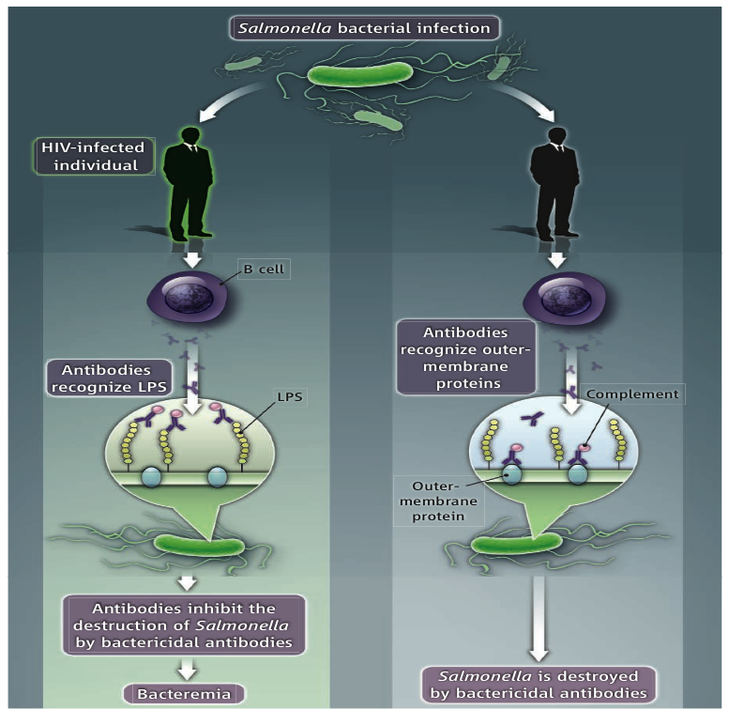
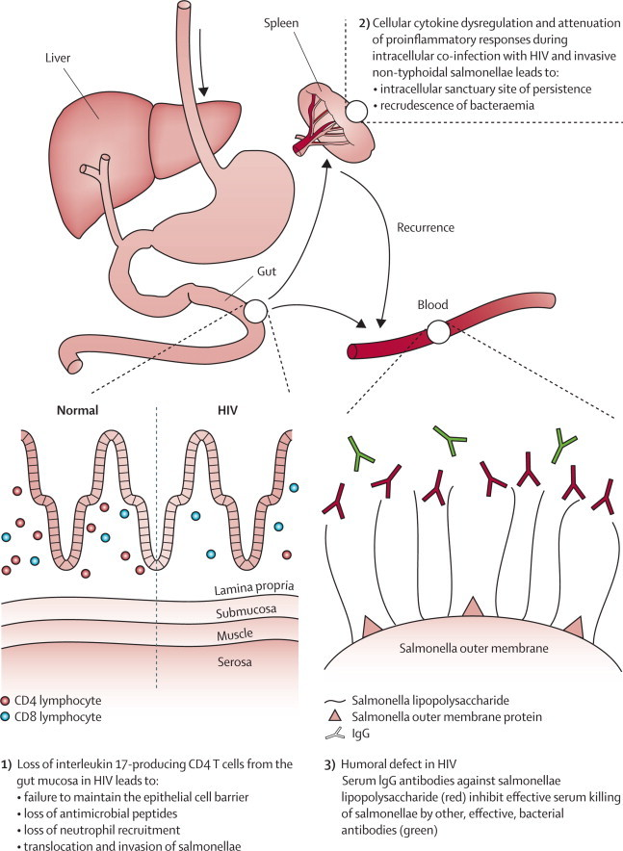
En pacientes con HIV los anticuerpos anti-LPS bloquean los anticuerpos bactericidas (anti-porinas)
MacLennan, et al.
Science 2010
Anti-LPS
Anti-Porinas
Feasey N et al. Lancet. 2012.
Perspectives S. Fauci. Science 2010

Slide 18
Las porinas son agonistas de TLR 2 y 4
CD80
CD86
MHC Clase I
MHC Clase II
TLRs
Señales innatas
PAMPS
Células Dendríticas
¿Las porinas pueden ser usados como adyuvantes?
Pérez-Toledo, et al., Frontiers in Immunology, 2017

Slide 19
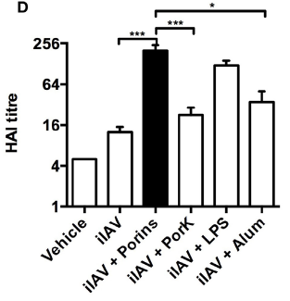
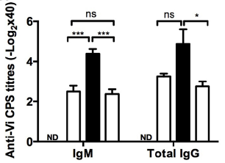
Las porinas inducen un efecto adyuvante en la respuesta de anticuerpos contra vacunas co-inmunizadas
Vi+Porins
Vi+Porins
Vi
Vi+PorK
Vi
Vi+PorK
Vacuna de polisacárido Vi anti-tifoídica
Porinas: Vacuna
Adyuvante
Virus de influenza pandémica inactivado
Pérez-Toledo, et al., Frontiers in Immunology, 2017

Slide 20
Innovación en Vacunas y adyuvantes
¿Es útil a la
población?
¿Debe incorporarse
En el sistema de
salud?
Registro Agencias
Reguladoras
Escalamiento
¿Número dosis?
¿Segura?
inmunogenicidad
¿Funciona?
Publicaciones/ Tesis
Desempeño
Costo/beneficio
en los sitios
de uso
Patentes
¿Segura?
¿Inmunogénica?
¿Inmunogénica?
¿Protege?
Descubrimiento
Invención
Pre-clínicos
Fase I
Fase II
Fase III
Fase IV
Animales
30- 50 voluntarios
Población
abierta
200 – 400 voluntarios
Industria
Hospitales
Universidades
Despachos abogados
Centros de Investigación
Agencias reguladoras (FDA, COFEPRIS)
3000-5000 voluntarios
Universidades,
Centros de Investigación
1,000 millones de dólares
MERCADO

Slide 21




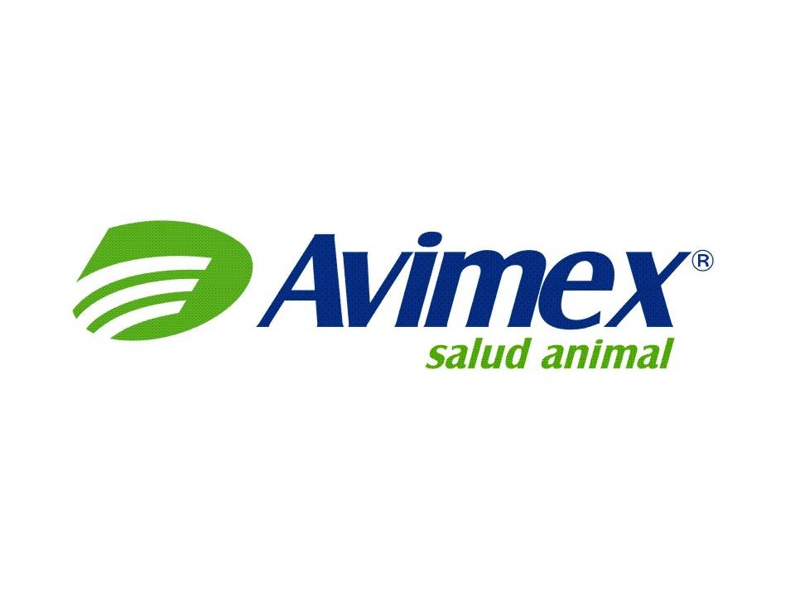

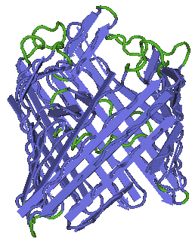
Agradecimientos
FINANCIAMIENTO:

Slide 22
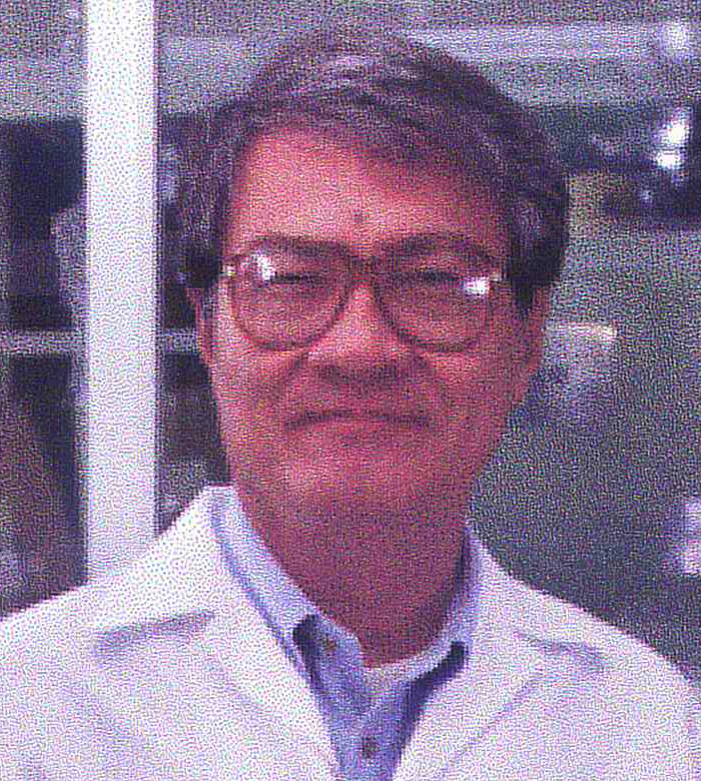


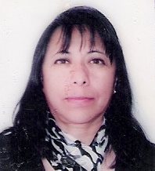
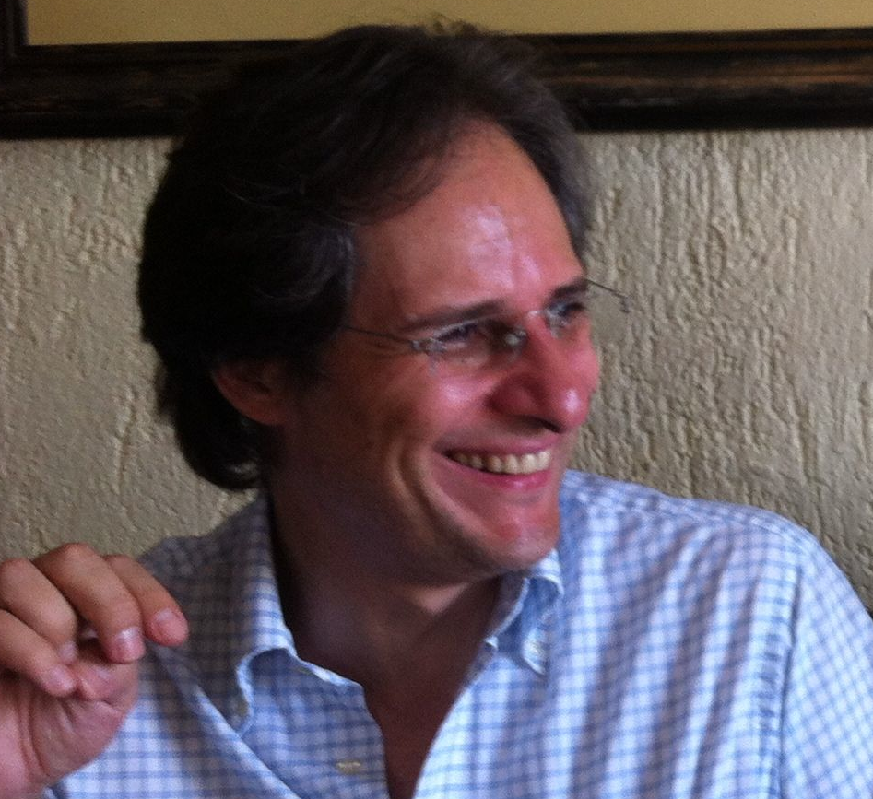
Agradecimientos
UNIDAD DE INVESTIGACIÓN MÉDICA EN INMUNOQUÍMICA (UIMIQ)
Jefe de la Unidad:
Dr. Armando Isibasi Araujo.
Investigador Emérito, SNI III
M. en C. Patricia Rojo
M. A. Óscar Arteaga
Biol. Ana Clara López
LA. Araceli Hurtado
M. en C. Alma Delia Valencia
Dra. Laura Bonifaz
Dra. Lourdes Arriaga Pizano
Dr. Eduardo Ferat Osorio
Dra. Martha Martínez Salazar
Dr. Néstor Ortega
M. en C. Luis Ontiveros
LF. Gonzalo González
IB. Jessica Sánchez Vargas
Biol. Stephanie Saint-Remi
pLF. Silvia Vanessa Rivero
pBiol. Diana Laura Pacheco

Slide 23








Agradecimientos
Centre de Recherche en Infectiologie Quebec Canada:
Prof. Denis Leclerc
Prof. Pierre Savard
Instituto de Biotecnología, UNAM
Dr. Edmundo Calva
Unidad de Medicina Experimental, Facultad de Medicina, UNAM
Dr. Ingeborg Becker
Sr. Ricardo Orozco
MVZ. Daniel Sánchez
Escuela Nacional de Ciencias Biológicas, IPN:
Dr. Mayra Pérez Tapia
University of Birmingham,UK:
Prof. Adam Cunningham
Prof. Calman MacLennan
Institute of Immunobiology,
Saint Gallen, Switzerland:
Prof. Burhard Ludewig
Dr. Cristina Gil-Cruz
Dr. Christian Pérez Shibayama
University of Oxford, UK:
Prof. Paul Klenerman
Prof. Arturo Reyes
Dr. César López
Facultad de Química
UNAM:
Dr. Rodolfo Pastelin
Notes:
----- Meeting Notes (3/3/17 11:10) -----
Como los anticuerpos protegen contra las bacterias gram negativas
No hacerlo trivial, parte celular es lo que deberí hacer enfasis.
Tiene que haber componentes de varios sistemas para ver proteccion despues de 136 dias, tenemos que ver que esta psadno haca atrás.
Trabajo de Cesar shibayam, Nuriban

